Slide 1

Nothing Better
2005043 손호영
1805051 윤정환
1942031 장 미

Slide 2
목차
01
개발 동기
02
아이템 소개
03
기대 효과
04
Q n A

Slide 3
01 : 개발 동기

Slide 4



02 : 아이템 소개
보행 신호등
AI Camera
Speaker

Slide 5
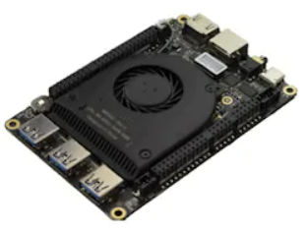
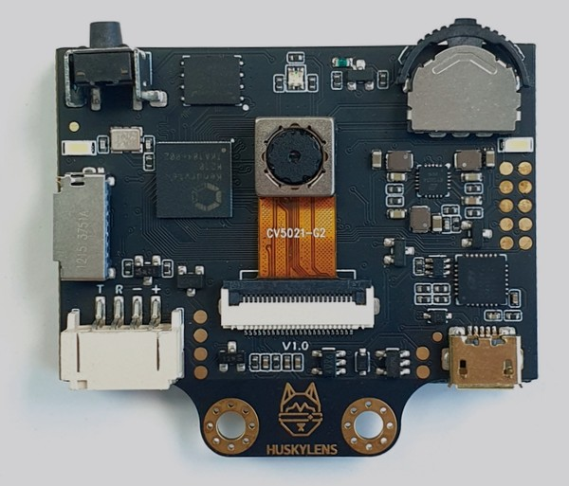
02 : 아이템 소개
라떼판다 알파 보드
허스키렌즈 Pro

Slide 6
03 : 기대 효과
1. 오토바이의 횡단보도 이용이 줄어듦
2. 불법 유턴이 줄어듦
3. 차량운전자 사고 예방

Slide 7
Q & A

Slide 8

강조1 일반
관련 내용을 작성해보자 !
내용
내용
내용
결론은 뭐든지 열심히 하자 !

Slide 9
강조2 메모지느낌
무엇을 강조 할건지
적어주세요.
인덱스 1
무엇을 강조 할건지
적어주세요.
인덱스 2
무엇을 강조 할건지
적어주세요.
인덱스 3

Slide 10
강조3 차트 사용
 | 온라인 | 오프라인
삼성페이 | 50 | 50
네이버페이 | 90 | 10
제로페이 | 30 | 70
카카오페이 | 80 | 20

Slide 11


강조4 리뷰
홍 길 순
홍 통 끼
임 통 끼
홍 길 동
길순의 리뷰
통기의 리뷰
통끼의 리뷰
길동의 리뷰

